Slide 1

Thứ ba ngày 19 tháng 11 năm2024
Tiếng Việt
CHỦ ĐIỂM : ƯỚC MƠ TUỔI THƠ
Bài 3 – Tiết 4
Luyện tập về so sánh

Slide 2








Notes:
Bài soạn của Lan Hương - 0354473852

Slide 3
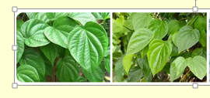
Trong câu sau:
Chiếc lá trầu bà có hình giống như một hình trái tim.
Sự vật nào được so sánh với sự vật nào?
Tìm từ so sánh trong câu trên?

Slide 4
Chiếc lá trầu bà có hình giống như một hình trái tim.
Sự vật Chiếc lá trầu bà được so sánh với một hình trái tim
Đây là kiểu so sánh ngang bằng. Vì có từ như

Slide 5
1. Tìm những sự vật được so sánh và từ ngữ dùng để so sánh trong mỗi đoạn thơ, câu văn sau:
a. Nhìn các thầy các cô
Ai cũng như trẻ lại
Sân trường vàng nắng mới
Lá cờ bay như reo.
Nguyễn Bùi Vợi
b. Con trâu đen lông mượt
Cái sừng nó vênh vênh
Nó cao lớn lênh khênh
Chân đi như đập đất.
Trần Đăng Khoa
c. Bên bờ ao, đàn đom đóm bay như giăng đèn mở hội.

Slide 6
a. Nhìn các thầy các cô
Ai cũng như trẻ lại
Sân trường vàng nắng mới
Lá cờ bay như reo.
Sự vật | Hoạt động 1 | Từ so sánh | Hoạt động 2
lá cờ
bay
như
reo

Slide 7
b. Con trâu đen lông mượt
Cái sừng nó vênh vênh
Nó cao lớn lênh khênh
Chân đi như đập đất.
Sự vật | Hoạt động 1 | Từ so sánh | Hoạt động 2
con trâu đen
đi
như
đập đất

Slide 8
c. Bên bờ ao, đàn đom đóm bay như giăng đèn mở hội.
Sự vật | Hoạt động 1 | Từ so sánh | Hoạt động 2
đom đóm
giăng đèn mở hội
bay
như

Slide 9
Đây là kiểu so sánh nào?
So sánh ngang bằng
Muốn biết được đó là kiểu so sánh ngang bằng hay là kiểu so sánh hơn kém ta cần dựa vào đâu?
Từ so sánh
Sự vật | Hoạt động 1 | Từ so sánh | Hoạt động 2
lá cờ con trâu đen đom đóm | bay đi bay | như như như | reo đập đất giăng đèn mở hội

Slide 10
- Các sự vật được so sánh với nhau thường có điểm tương đồng về hình dáng, màu sắc, kích thước.
- Ta thường sử dụng từ “ như” để nối giữa 2 sự vật được so sánh.
Sự vật | Hoạt động 1 | Từ so sánh | Hoạt động 2
lá cờ con trâu đen đom đóm | bay đi bay | như như như | reo đập đất giăng đèn mở hội

Slide 11
2. Đặt 1- 2 câu có hình ảnh so sánh.
Muốn đặt câu có hình ảnh so sánh ta cần phải chú ý điều gì?
- Phải có hai hình ảnh trở lên.
- Phải có từ so sánh ( như)
Ví dụ: Trong bể, những con cá bảy màu bay như múa.

Slide 12
2. Đặt 1- 2 câu có hình ảnh so sánh.
+ Đàn kiến tha mồi như đang hành quân.
+ Các bạn học sinh áo trắng ùa ra như đàn chim trắng đang bay.
+ Tóc ông trắng như cước
+

Slide 13
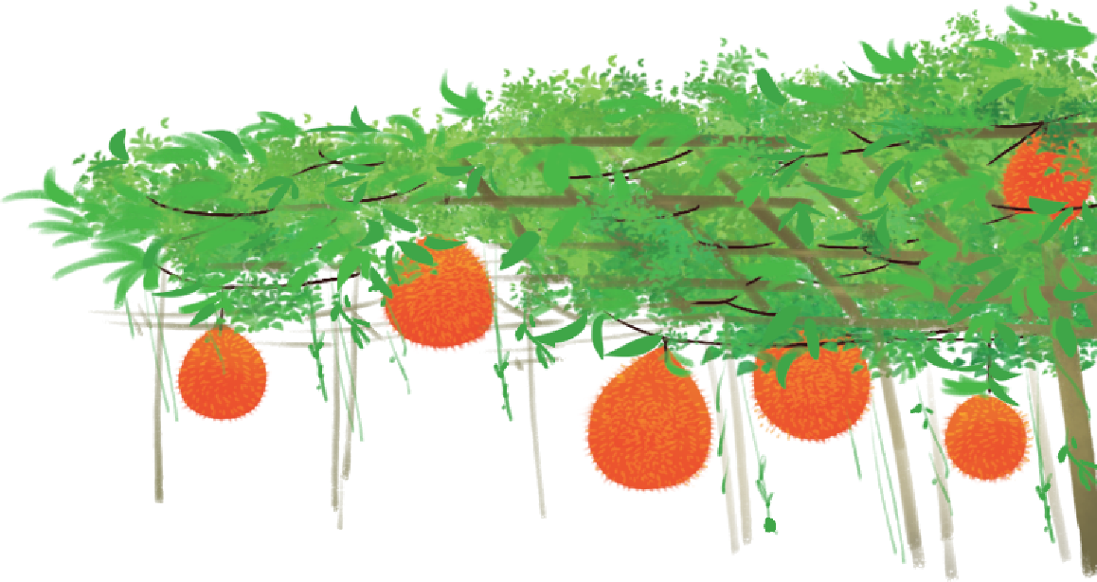
3. Ngắt đoạn văn sau thành bốn câu bằng cách sử dụng dấu chấm và viết lại vào vở cho đúng.
Sân thượng nhà ông ngoại là một mảnh vườn thu nhỏ đám lá lốt khoe những chiếc lá hình trái tim xanh mướt lá ngò gai như những chiếc đũa cả màu xanh viền răng cưa đẹp nhất là giàn gấc sai quả trông như người ta treo đèn lồng.
Theo Trần Quốc Toàn
Trong đoạn văn này mới chỉ có dấu câu nào chưa?

Slide 14
3. Ngắt đoạn văn sau thành bốn câu bằng cách sử dụng dấu chấm và viết lại vào vở cho đúng.
Sân thượng nhà ông ngoại là một mảnh vườn thu nhỏ đám lá lốt khoe những chiếc lá hình trái tim xanh mướt lá ngò gai như những chiếc đũa cả màu xanh viền răng cưa đẹp nhất là giàn gấc sai quả trông như người ta treo đèn lồng.
Theo Trần Quốc Toàn
Trong đoạn văn này mới chỉ có dấu câu nào chưa?
Mỗi câu phải diễn đạt ý trọn vẹn, muốn điền dấu chấm đúng chỗ , chúng ta cần đọc đoạn văn nhiều lần . Muốn ngắt câu đúng thì phải nghĩ xem câu đến đó đã đủ ý chưa ?

Slide 15
Sân thượng nhà ông ngoại là một mảnh vườn thu nhỏ. Đám lá lốt khoe những chiếc lá hình trái tim xanh mướt. Lá ngò gai như những chiếc đũa cả màu xanh viền răng cưa. Đẹp nhất là giàn gấc sai quả trông như người ta treo đèn lồng.
Theo Trần Quốc Toàn

Slide 16
Vận dụng
开头
Notes:
Bài soạn của Lan Hương - 0354473852

Slide 17
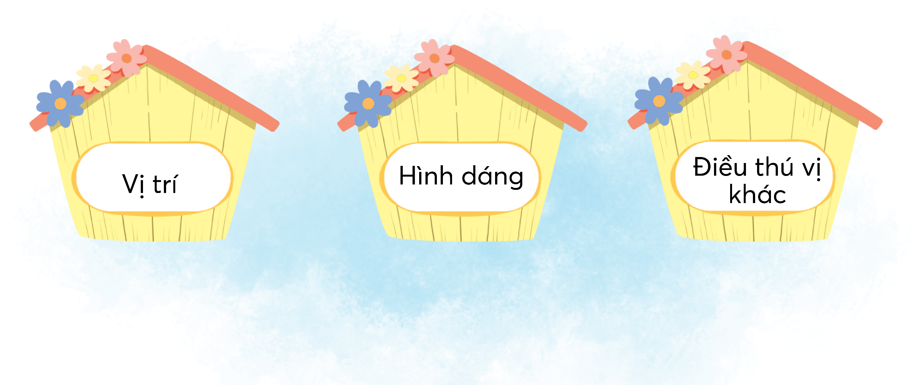
Nói với người thân về ngôi nhà mơ ước.

Slide 18

+ Ngôi nhà mơ ước của em nằm ở đâu?
+ Ngôi nhà mơ ước có hình dáng, màu sắc, … ra sao?
+ Vì sao em lại mơ ước có một ngôi nhà như thế?
+ …

Slide 19
Bài tham khảo 1:
Ngôi nhà mơ ước của em được nằm ở một ngôi làng nhỏ yên tĩnh. Đó là một ngôi nhà màu hồng rất dễ thương và nó không xa biển. Mọi thứ trong ngôi nhà sẽ được trang trí một cách đơn giản và hài hòa. Điều quan trọng nhất là em ước mình có một căn bếp tiện lợi và đầy đủ tiện nghi. Cuối cùng, ngôi nhà sẽ có một khu vườn phía sau với bộ bàn ghế ngoài vườn và một vườn rau, một cái ao để nuôi cá và một vườn cây ăn quả. Và em sẽ thật hạnh phúc nếu như có được căn nhà này.
Bài tham khảo 2:
Ngôi nhà trong tương lai của em sẽ là một ngôi nhà kẹo. Đó là một ngôi nhà lớn với siro và nước ép trái cây bao phủ. Trước nhà sẽ có một con robot làm bằng bánh và chào đón em rất thân mật khi em trở về nhà. Ngôi nhà được trang trí bởi hai cây kẹo lớn. Trên đỉnh nhà có ống khói và nhà tôi được bao quanh bởi những cây lớn. Tôi yêu ngôi nhà tương lai của em và em ước nó sẽ trở thành sự thật vào một ngày nào đó.

Slide 20

Notes:
Bài soạn của Lan Hương - 0354473852

